Slide 1


TRƯỜNG ĐẠI HỌC CÔNG NGHIỆP HÀ NỘI
KHOA CÔNG NGHỆ THÔNG TIN
SLIDE THUYẾT TRÌNH
ĐỒ ÁN CHUYÊN NGÀNH CÔNG NGHỆ PHẦN MỀM
GVHD: Thầy Nguyễn Văn Tỉnh
Nhóm 17:
Dương Lê Phúc Nguyện
Vũ Tuấn Khắc
Vũ Tiến Dũng

Slide 2
Nội dung
Tổng quan về hệ tư vấn
Các kỹ thuật chính trong hệ tư vấn
BRS: dịch vụ tư vấn thông minh dành cho các hệ thống website TMĐT
1

Slide 3
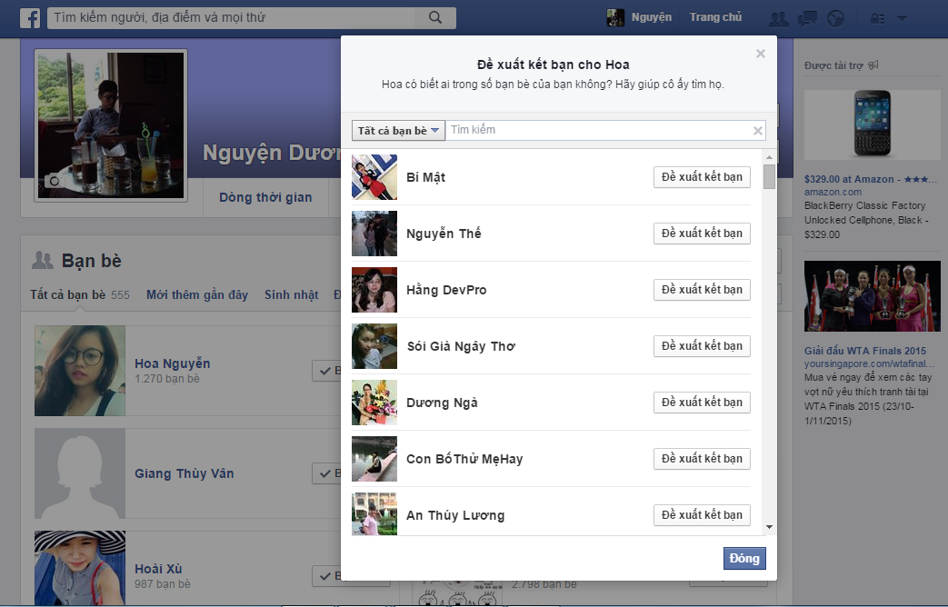
2

Slide 4
Tổng quan về hệ tư vấn
Hệ tư vấn là gì ?
Một Hệ thống/ Dịch vụ chạy độc hoặc một phần của một hệ thống đang tồn tại
Đưa ra các tài nguyên phù hợp với từng người dùng
Tài nguyên có thể là:
Video clip/ Music/ Chanel/ Book/ Image
Bài viết/ Mẩu tin/ Trang web
Mặt hàng/ Nhóm mặt hàng
Quảng cáo/ Bạn bè/ Thông tin cá nhân ….
Mục/ Item
Sự phù hợp:
Tốt hơn việc đưa ra gợi ý một cách ngẫu nhiên
Dựa trên các thông tin hiện có của hệ thống. (Tường minh hoặc mờ)

Slide 5
Tổng quan về hệ tư vấn
Hệ tư vấn là gì ?
Có thể thay thế cho các giải thuật tìm kiếm thông thường
Điểm khác biệt ở chỗ:
Tự động/ Chủ động
Phù hợp
Trở nên thông dụng trong những năm gần đây
Được ứng dụng trong một loạt hệ thống: movies, music, news, books, research articles, search queries, social tags, products, experts, jokes, restaurants, financial services, life insurance, persons etc…

Slide 6
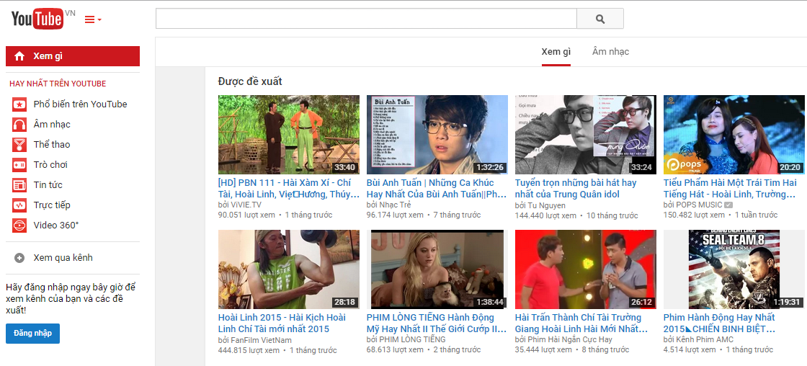
Tổng quan về hệ tư vấn
Hệ tư vấn là gì ?

Slide 7
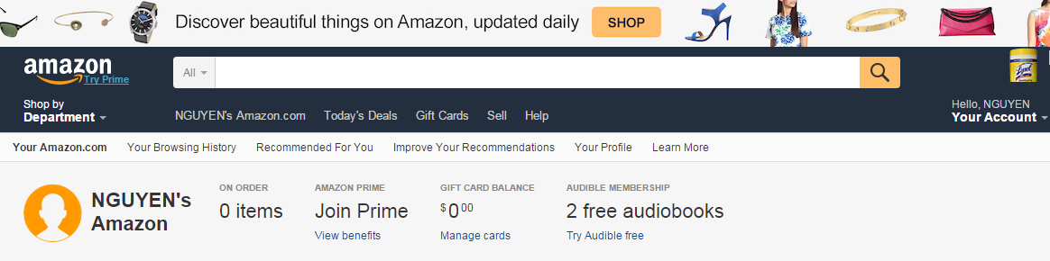
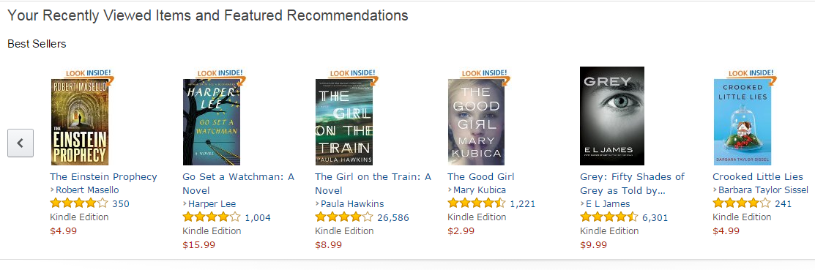
Tổng quan về hệ tư vấn
Hệ tư vấn là gì ?

Slide 8
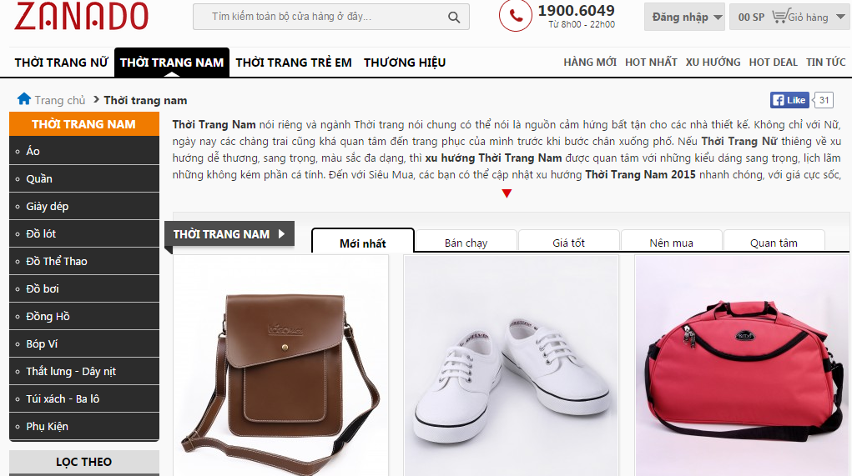
Tổng quan về hệ tư vấn
Hệ tư vấn là gì ?

Slide 9
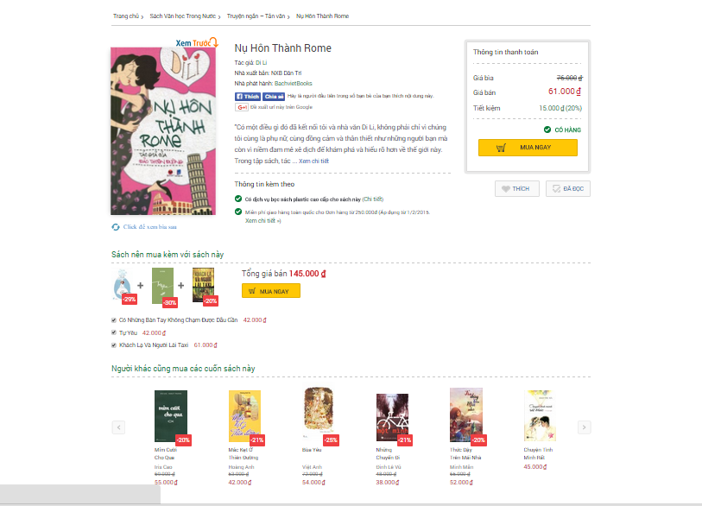
Tổng quan về hệ tư vấn
Hệ tư vấn là gì ?

Slide 10
Tổng quan về hệ tư vấn
Các thông tin nào có thể khai thác ?
User/ Người dùng
Item/ Mục
User Demographic data
Item Demographic data
User Activity data
User profile
Item profile

Slide 11
Tổng quan về hệ tư vấn
Các thông tin nào có thể khai thác ?
Demographic Data
Thường có kiểu hỗn hợp (số, phi số)
Thường có sẵn, dễ dàng khai thác
Mức độ phản ánh hành vi yếu

Slide 12
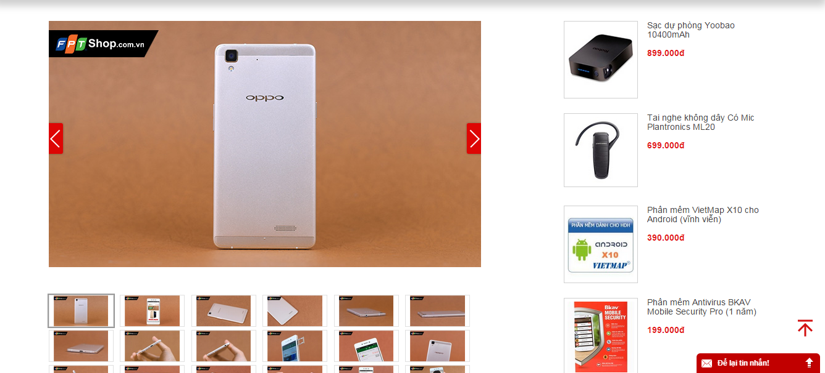
Tổng quan về hệ tư vấn
Các thông tin nào có thể khai thác ?

Slide 13
Tổng quan về hệ tư vấn
Các thông tin nào có thể khai thác ?
Activity Data
Số lượng mua/ Số lượt mua
Số lượt view/ Số click/Thời lượng view
Comment/ Like/ Dislike/ Share/Vote
Thông tin phản hồi/ Thông tin khảo sát
- Dễ dàng biến đổi về dạng số
- Mức độ phản ánh hành vi, sở thích người dùng mạnh
- Không có sẵn, khó thu thập
=

Slide 14
Nội dung
❶ Tổng quan về hệ tư vấn
❷ Các kỹ thuật chính trong hệ tư vấn
❸ BRS: dịch vụ tư vấn thông minh dành cho các hệ thống phân phối hàng hóa
Seminar

Slide 15
Các kỹ thuật chính trong hệ tư vấn
Các hướng tiếp cận chính là gì ?
Content Based Filtering (CBF)
- Dựa vào Item profile
- Đưa ra các mục có các đặc điểm “giống”với những mục đã được sự quan tâm của user
Ưu/ nhược điểm:
USER INDEPENDENCE
LIMITED CONTENT ANALYSIS
TRANSPARENCY
OVER-SPECIALIZATION
NEW ITEM
NEW USER
Notes:
TRANSPARENCY : trong suốt -> luôn tìm đc 1 mặt hàng gần giống
<>
OVER-SPECIALIZATION : sản phẩm gần giống với sản phẩm mua nên những sản phẩm khác loại không đc gợi ý
LIMITED CONTENT ANALYSIS : hạn chế về nội dung
NEW USER

Slide 16
Các kỹ thuật chính trong hệ tư vấn
Các hướng tiếp cận chính là gì ?
Collaborative Filtering (CF)
- Dựa vào User Activity Data
- Đưa ra khuyến nghị từ thông tin của các users lân cận
- Chấp nhận giả thiết: user sẽ có hành vi tương tự hành vi của các users lân cận
RATING MATRIX
R | I1 | I2 | I3 | I5 | I7 | I8 | I9
U1 | 3 | 2 | 5 |  |  | 5 | 6
U2 | 5 | ? | 3 | 3 | 2 | ? | ?
U3 |  | 1 | 5 | 5 |  | 5 | 2
U4 | 5 | 9 |  | 9 | 3
U5 |  | 9 | 4 |  | 7 |  | 6
User–User Collaborative Filtering
Item–Item Collaborative Filtering

Slide 17
Các kỹ thuật chính trong hệ tư vấn
Các hướng tiếp cận chính là gì ?
Collaborative Filtering (CF)
R | I1 | I2 | I3 | I5 | I7 | I8 | I9
U1 | 3 | 2 | 5 |  |  | 5 | 6
U2 | 5 | ? | 3 | 3 | 2 | ? | ?
U3 |  | 1 | 5 | 5 |  | 5 | 2
U4 | 5 | 9 |  | 9 | 3
U5 |  | 9 | 4 |  | 7 |  | 6
Ưu/ nhược điểm:
USER/ ITEM INDEPENDENCE
IGNORE ITEM INFORMATION
QUALITY EVALUTION
WORK SLOWLY
COLD START/ FIRST RATER
DIVERSITY
SPARSITY
PERSONALIZE
GRAY SHEEP/ BLACK SHEEP

Slide 18
Nội dung
❸ BRS: dịch vụ tư vấn thông minh dành cho các hệ thống phân phối hàng hóa
Seminar

Slide 19
BRS: dịch vụ tư vấn thông minh
dành cho các hệ thống phân phối hàng hóa
Yêu cầu của khách hàng là gì ?
Website X
Chuyên bán hàng.
Nhiều chi nhánh, nhiều điểm bán hàng)
Sản phẩm đa dạng, số lượng rất lớn
Đáp ứng được nhu cầu của số lượng lớn khách hàng
Quy trình:
Website hiển thị danh mục các mặt hàng, các mặt hàng hiện có trong hệ thống
Dựa vào lịch sử giao dịch của khách, gợi ý sản phẩm tiềm năng nhất đến khách hàng.
Sau đó, cập nhật lại thông tin khách hàng vào hệ thống.

Slide 20
BRS: dịch vụ tư vấn thông minh
dành cho các hệ thống phân phối hàng hóa
Yêu cầu của khách hàng là gì ?
Yêu cầu:
Xây dựng hệ thống ra khuyến nghị trợ giúp cho người bán mua hàng: hệ thống đưa ra danh sách các mặt hàng tiềm năng cho từng khách hàng, dựa vào lịch sử giao dịch.
Hệ thống chạy độc lập, không ảnh hưởng tới hệ thống hiện có
Hệ thống xử lý trên dữ liệu lớn

Slide 21
BRS: dịch vụ tư vấn thông minh
dành cho các hệ thống phân phối hàng hóa
Thông tin có thể khai thác là gì ?
Dữ liệu hiện có:
- User Demographic Data
- Item/ Meta Item Demographic data
- Transactional Data

Slide 22
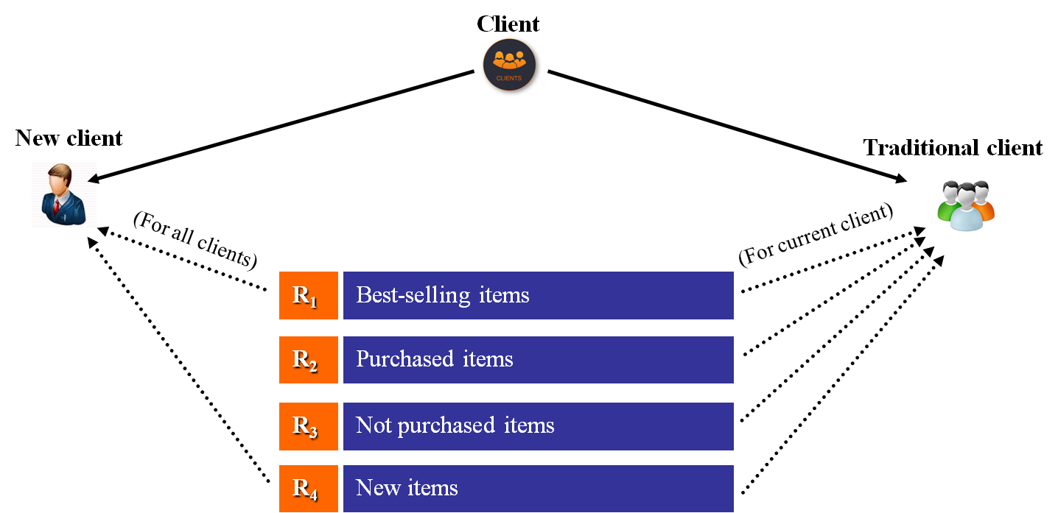
BRS: dịch vụ tư vấn thông minh
dành cho các hệ thống phân phối hàng hóa
Yêu cầu được phân tích ra sao ?

Slide 23
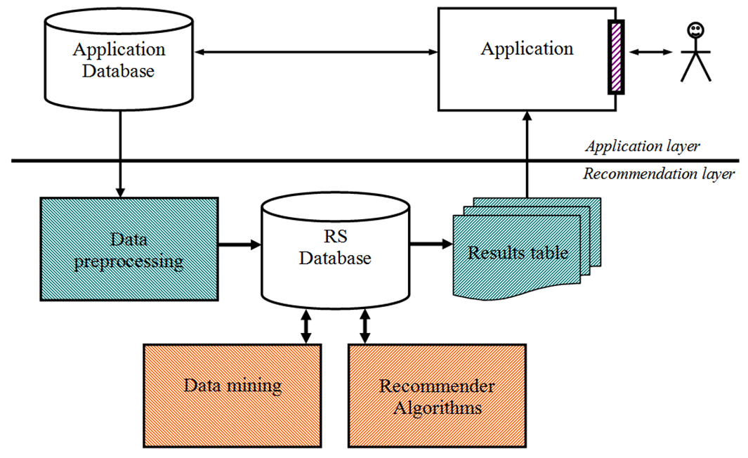
BRS: dịch vụ tư vấn thông minh
dành cho các hệ thống phân phối hàng hóa
Mô hình tổng quan hệ thống là gì ?

Slide 24
BRS: dịch vụ tư vấn thông minh
dành cho các hệ thống phân phối hàng hóa
Ma trận Rate được xây dựng thế nào ?
R | I1 | I2 | I3 | I5 | I7 | I8 | I9
U1
U2 | 5 |  | 3 | 3 | 2
U3
U4
U5
- Số lượng mua / Số lượt mua
Sử dụng thêm một loạt các ma trận phụ trợ:
  Ma trận DISTANCE: Khoảng cách giữa hai items I, J.
  Ma trận CONFIDENT: Tỷ lệ mua cả hai items I, J nếu mua item I.
  Ma trận WEIGHT: Tỷ lệ về số lượng mua J so với số lượng mua I.

Slide 25
BRS: dịch vụ tư vấn thông minh
dành cho các hệ thống phân phối hàng hóa
Độ đo khoảng cách/ độ tương tự
X (X₁, X₂, …, X_{n});
d(X, Y)
Numeric Data
Y (Y₁, Y₂,…Y_{n});
Euclidean Distance [X, Y] =
Squared Euclidean Distance =
Manhattan Distance =
Cosine Distance =
Boolean Data: Hamming Distance ▪ Jaccard Dissimilarity ▪ Matching Dissimilarity ▪ Dice Dissimilarity ▪ Rogers Tanimoto Dissimilarity ▪ Russell Rao Dissimilarity ▪ Sokal Sneath Dissimilarity ▪ Yule Dissimilarity
String Data: Edit Distance ▪ Damerau Levenshtein Distance ▪ Hamming Distance ▪ Smith Waterman Similarity ▪ Needleman Wunsch Similarity
Mixed Data: Mixed Similarity Measures

Slide 26
BRS: dịch vụ tư vấn thông minh
dành cho các hệ thống phân phối hàng hóa
Làm thế nào khắc phục tính thưa của ma trận Rate ?
Tập tất cả
các users
User
Category 1
User
Category 2
User
Category 3
- Phân nhóm trên mỗi User Category dựa trên thuật toán DCA-Kmeans
- Số lượng nhóm cho mỗi User Category được tính toán tối ưu
- Số cột của ma trận Rate bằng với số lượng mặt hàng mà các Users trong nhóm đã mua

Slide 27




BRS: dịch vụ tư vấn thông minh
dành cho các hệ thống phân phối hàng hóa
Phương pháp chung là gì ?
SCORING - RANKING

Slide 28
BRS: dịch vụ tư vấn thông minh
dành cho các hệ thống phân phối hàng hóa
Khuyến nghị R1, R4 được tính như thế nào ?
R1: SCORE được tính dựa vào một công thức bằng giá trị trung bình của các thuộc tính thể hiện độ thích của người dùng đến sản phẩm đó.
R4: SCORE được tính như sau:
- Tìm Nhóm mặt hàng phù hợp nhất với từng user i, gọi là F*(i)
- Các mặt hàng mới trong nhóm F*(i) được khuyến nghị cho user i.

Slide 29
BRS: dịch vụ tư vấn thông minh
dành cho các hệ thống phân phối hàng hóa
Khuyến nghị R3 được tính như thế nào ?
R | I1 | I2 | I3 | I5 | I7 | I8 | I9
U1 | 3 | 2 | 5 |  |  | 5 | 6
U2 | 5 | ? | 3 | 3 | 2 | ? | ?
U3 |  | 1 | 5 | 5 |  | 5 | 2
U4 | 5 | 9 |  | 9 | 3
U5 |  | 9 | 4 |  | 7 |  | 6
- Ma trận Rate được sử dụng để tính ma trận CONFIDENCE/DISTANCE
- Tính SCORE cho mỗi ô trống của từng user, dựa trên DISTANCE và CONFIDENCE
- Ranking trên SCORE vừa tính được để đưa ra khuyến nghị

Slide 30
BRS: dịch vụ tư vấn thông minh
dành cho các hệ thống phân phối hàng hóa
Một số lưu ý khi thiết kế hệ thống
- Module thu thập và tiền xử lý dữ liệu được thiết kế động.
- Bổ sung dịch vụ xem kết quả
- Dữ liệu đầu vào được định nghĩa động
- New Item được định nghĩa động

Slide 31
BRS: dịch vụ tư vấn thông minh
dành cho các hệ thống phân phối hàng hóa
Khuyến nghị R2 được tính như thế nào ?
R | I1 | I2 | I3 | I5 | I7 | I8 | I9
U1 | 3 | 2 | 5 |  |  | 5 | 6
U2 | 5 |  | 3 | 3 | 2
U3 |  | 1 | 5 | 5 |  | 5 | 2
U4 | 5 | 9 |  | 9 | 3
U5 |  | 9 | 4 |  | 7 |  | 6
- Xét trên các Item đã mua bởi User
Tính SCORE cho mỗi item. SCORE được tính dựa vào:
Ngày mua gần nhất/ tổng số lượng mua
Số lượng mua gần nhất/ ngày bắt đầu mua
Ranking trên SCORE để đưa ra khuyến nghị

Slide 32
BRS: dịch vụ tư vấn thông minh
dành cho các hệ thống phân phối hàng hóa
Các vấn đề cần giải quyết…
- Một công thức hiệu quả cho ma trận Rate
- Module lấy dữ liệu động
- Thuật toán gợi ý cho R1, R2, R3, R4
- Thuật toán DCA - Kmeans
- Chương trình minh hoạ

Slide 33

Xin trân trọng cảm ơn

